Slide 1
MUZEJ GALERIJA

Slide 2
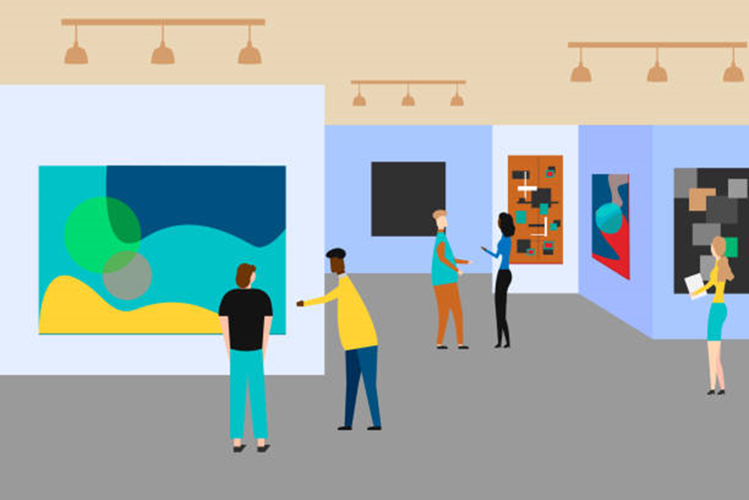
MUZEJ je u davna vremena bio prostor u kojem su se sastajali umjetnici i znanstvenici.
Danas ta riječ ima drugačije značenje.
Muzej je ustanova ili zgrada u kojoj se čuvaju, proučavaju i izlažu:
zbirke starina i umjetnina i
prirodoznanstveni, tehnički i slični predmeti

Slide 3
MUZEJI se dijele na dvije velike skupine:
ZNANSTVENI
UMJETNIČKI
povijesni
arheološki
etnografski
prirodoslovni
tehnički
vojni
školski…
namijenjen djelima likovne umjetnosti
slikarstvo
kiparstvo
grafika
predmeti primijenjene umjetnosti
film
kazalište
glazba…

Slide 4
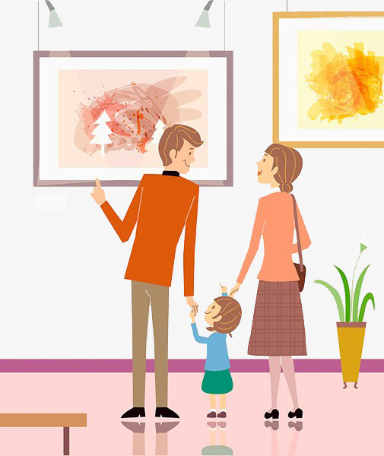
Uz naziv MUZEJ često se rabi i naziv GALERIJA koja se koristi npr. za prikupljanje i izlaganje veće zbirke slika i skulptura.
Mnogi muzeji osim izložaba i istraživačkog rada nude i obrazovne sadržaje kao što su radionice za djecu.
Moderni muzeji prenose izlaganje eksponata i u slobodni prostor (muzeji na otvorenome).

Slide 5
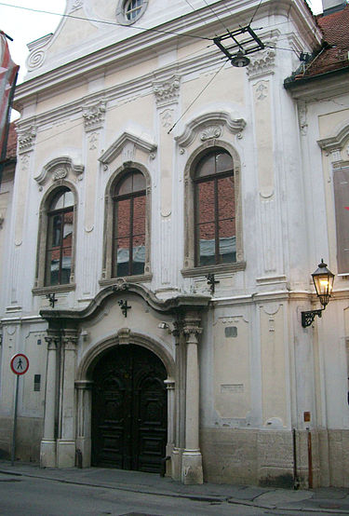
Hrvatski povijesni muzej
RH

Slide 6
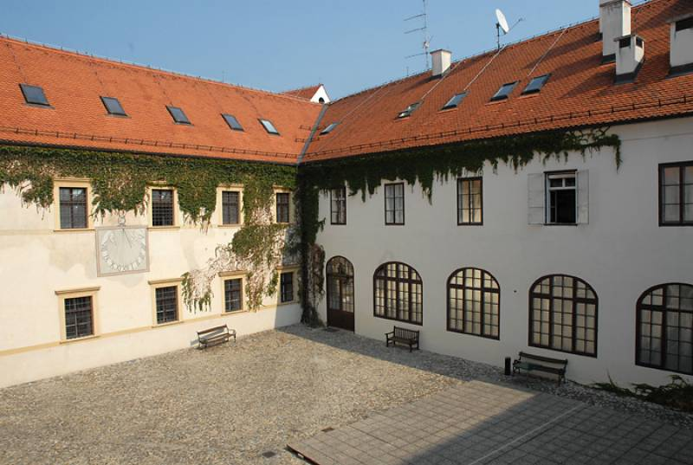
Muzej grada Zagreba
VIRTUALNA ŠETNJA
RH

Slide 7
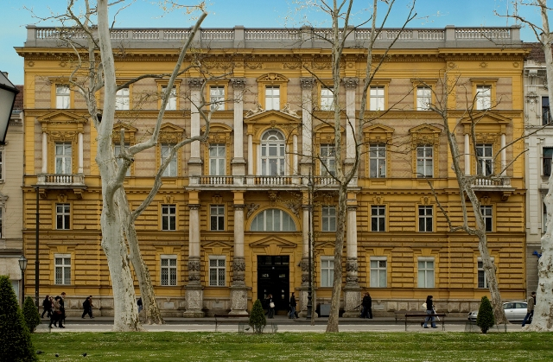
Arheološki muzej
RH

Slide 8
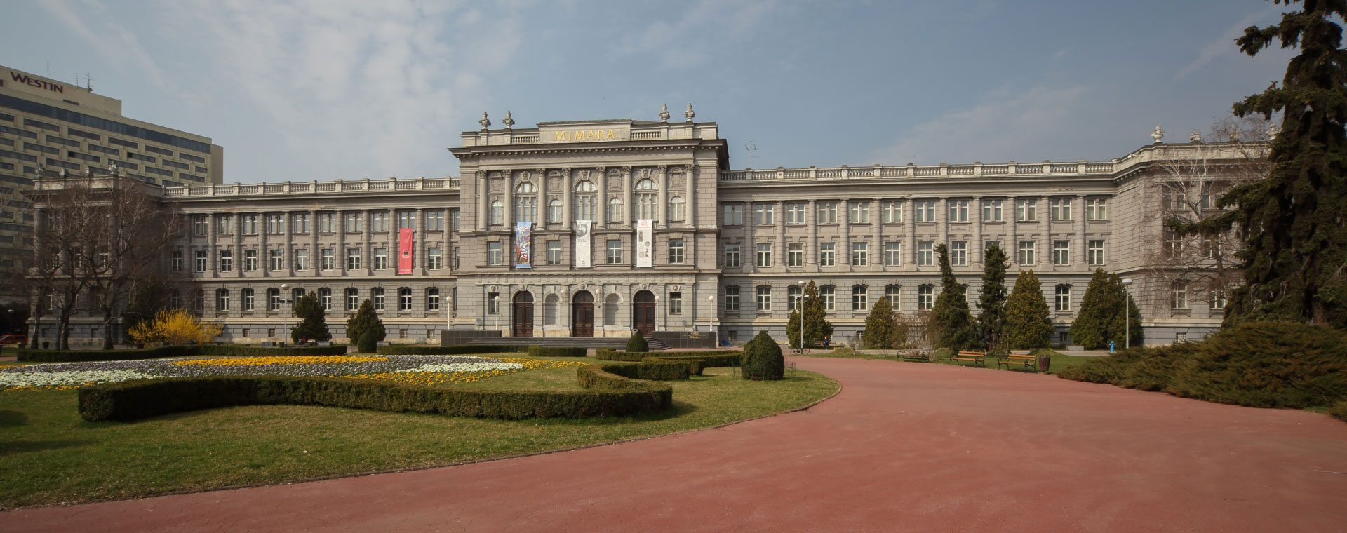
Muzej Mimara
RH

Slide 9
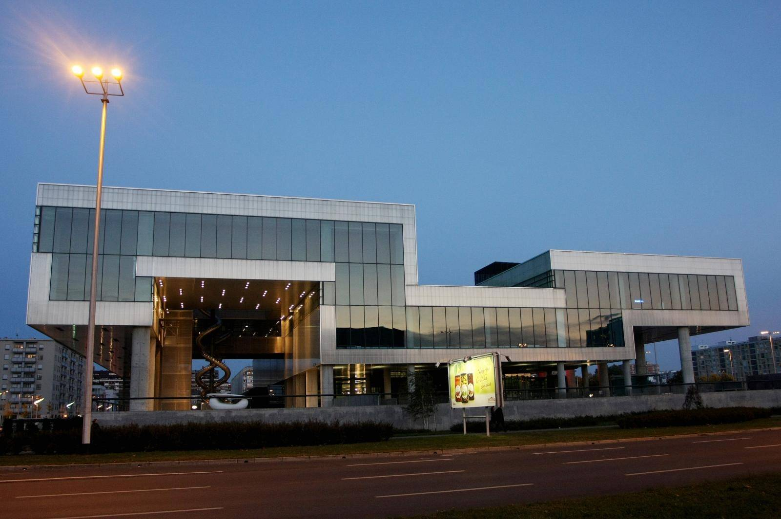
Muzej suvremene umjetnosti
RH

Slide 10
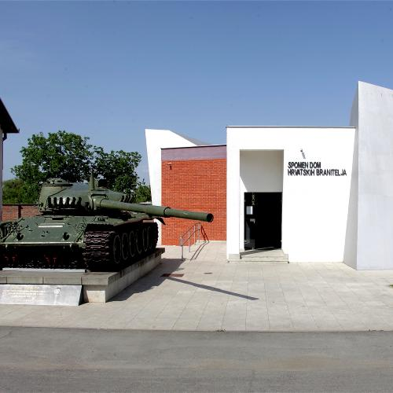
Postoje i memorijalni centri koji su posvećeni jednoj osobi (kuća Nikole Tesle u Smiljanu)
Ili spomenu na neki događaj ili pojavu.
VIRTUALNA ŠETNJA
Memorijalni centar Domovinskog rata Vukovar

Slide 11
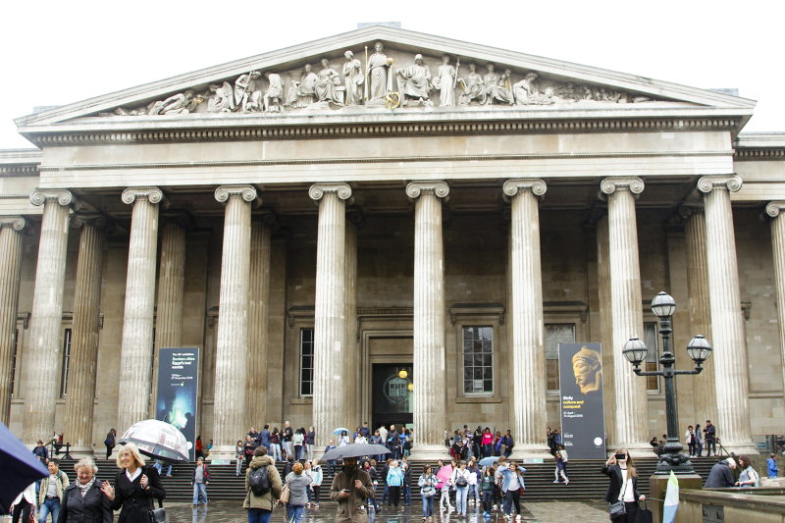
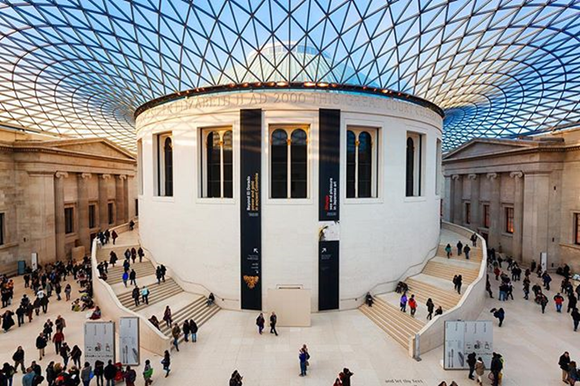
Neki svjetski poznati muzeji
London

Slide 12
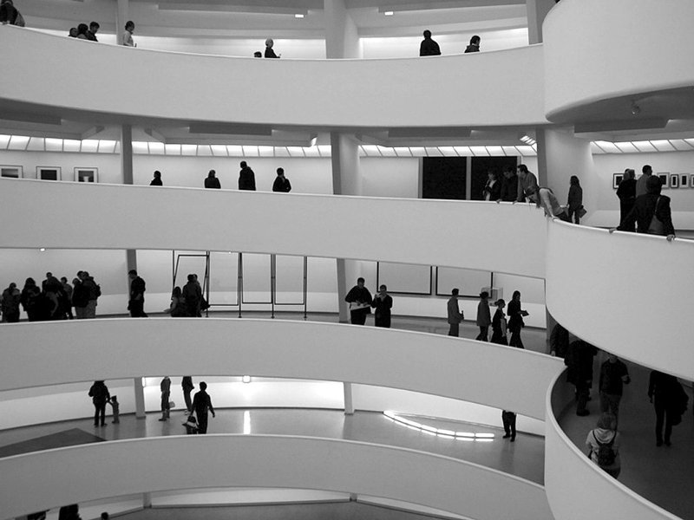
Neki svjetski poznati muzeji
New York

Slide 13
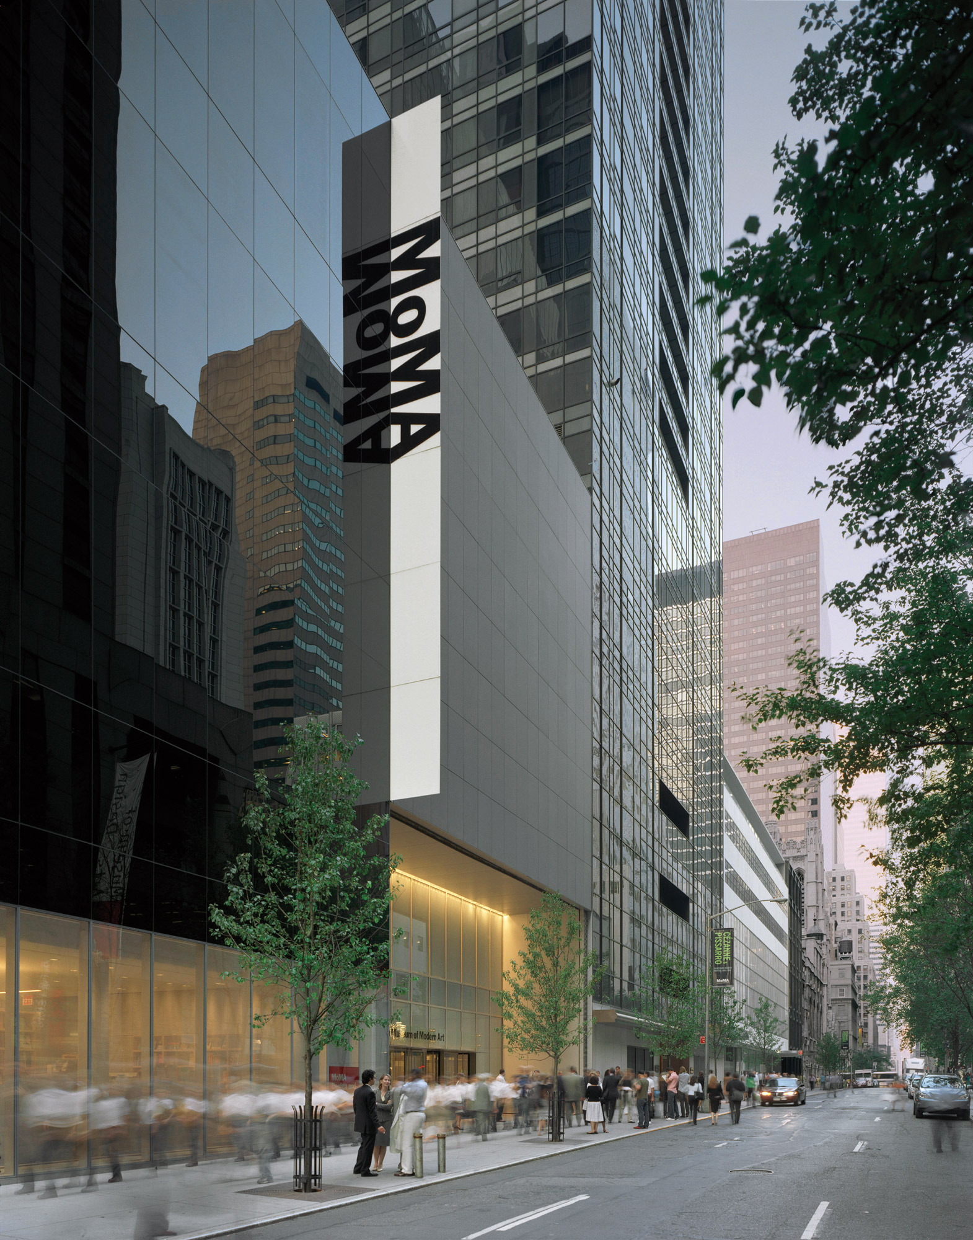
Neki svjetski poznati muzeji
Poznati muzej moderme umjetnoti u New Yorku MoMA sadrži gotovo 200 000 umjetničkih djela od čega je na internetu dostupno više od 81 000 djela.
Uz pomoć tražilice mogu se vidjeti poznata djela mnogih slavnih svjetskih umjetnika.
MoMA - tražilica
New York

Slide 14
ZADATAK
Posjeti muzej ili galeriju u svojem mjestu.
Prije posjete istraži što je u muzeju izloženo.
Pripremi pitanja za kustosa o svemu što te zanima.
Saznaj čime se muzej još bavi osim postavljanjem izložbi.
Istraži što je u stalnom postavu muzeja.
Nauči značenje riječi EKSPONAT (izložak, predmet izložen na izložbi, u muzeju).

